Slide 1
第 4 讲
电话管理器

Slide 2
纲要
电话管理器

Slide 3

电话管理器
电话管理TelephonyManager是一个管理手机通信状态、电话网络信息的服务类，该类提供了大量的getXxx()方法来获取电话网络的相关信息。
在程序中获取TelephonyManager，只需调用如下代码即可：
实例 获取网络和SIM卡信息

Slide 4
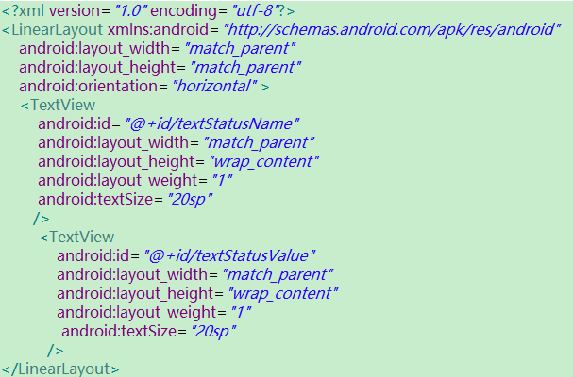
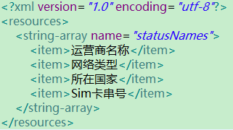

Slide 5
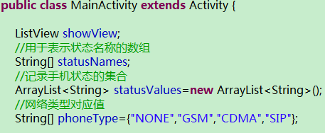

Slide 6
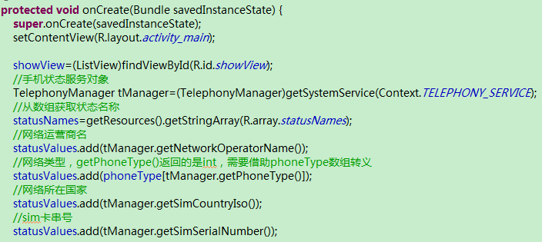

Slide 7
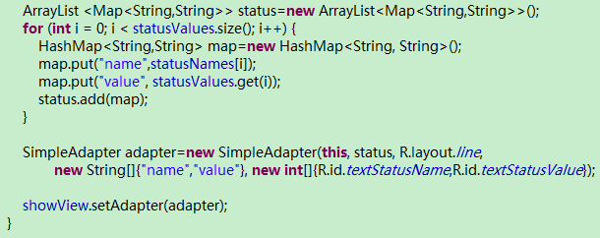
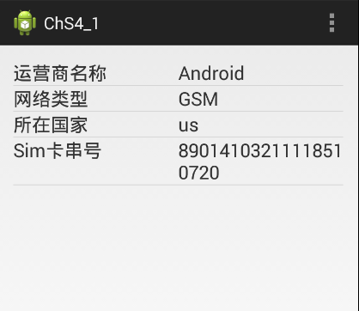

Slide 8
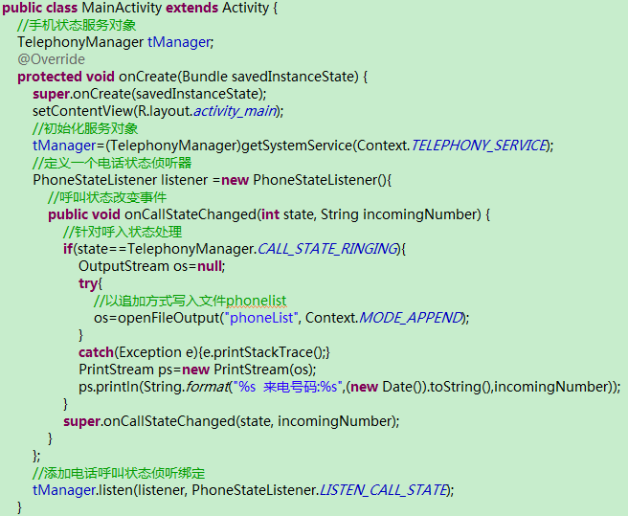
监听手机来电

Slide 9
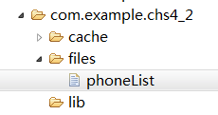

电话管理器
在DDMS中的File Explorer面板的app目录下，看到一个phoneList文件，导出该文件，并查看其内容，记录了来自另一个模拟器的电话呼入。

